Slide 1
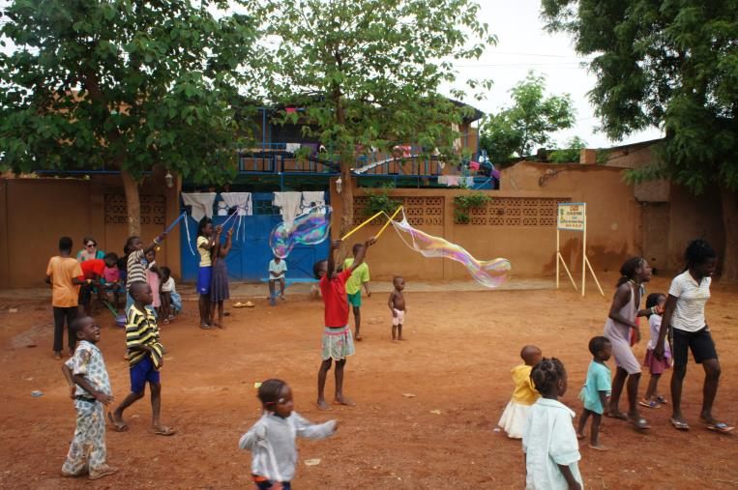
Les Îles du Bonheur
Drei Inseln des Glücks zwischen Savanne und Wüste…
Notes:
Present our projekt

Slide 2
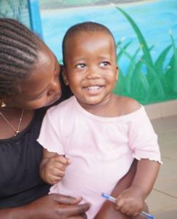
“Sourire aux Hommes” ist ein humanitärer und wohltätiger Verein mit dem Zweck, notleidenden, verlassenen oder verwaisten Kindern, ein temporäres oder dauerhaftes, liebevolles Zuhause in Ouahigouya, im Norden des westafrikanischen Staates Burkina Faso, zu bieten.

Slide 3

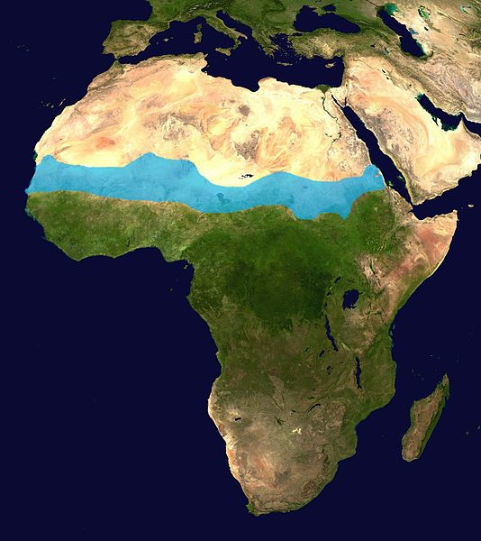
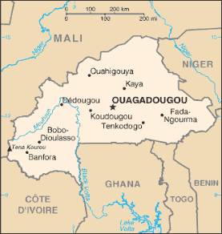
Burkina Faso (Obervolta)
Notes:
Burkina Faso is a landlocked country in west Africa. It is surrounded by Mali to the north, Niger to the east, Benin to the southeast, Togo and Ghana to the south, and Côte d'Ivoire to the southwest.
After competition between the English and the French in the former times, the Mossi kingdom of Ouagadougou became a French protectorate, than it bacame an autonomous republic in the French community and attained its independence from France in 1960.

Slide 4
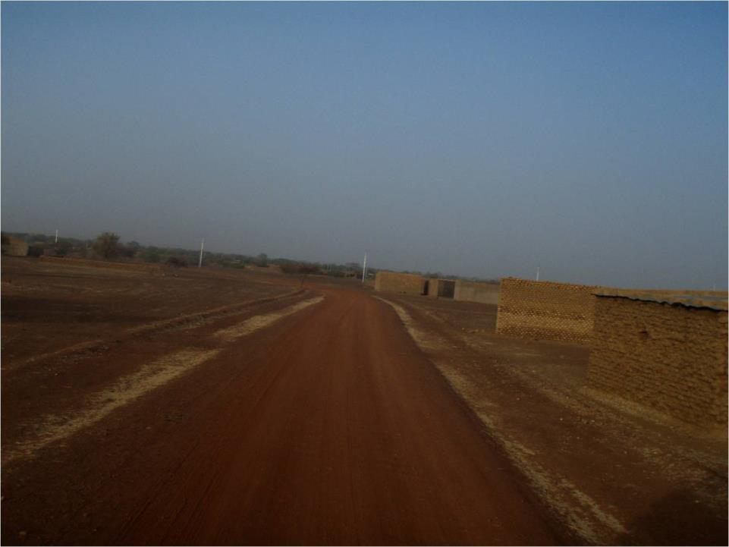
Wir fahren hin…
Notes:
The road from the airport in Ouagadougou to the orphanage is very long, very hot and very dusty

Slide 5
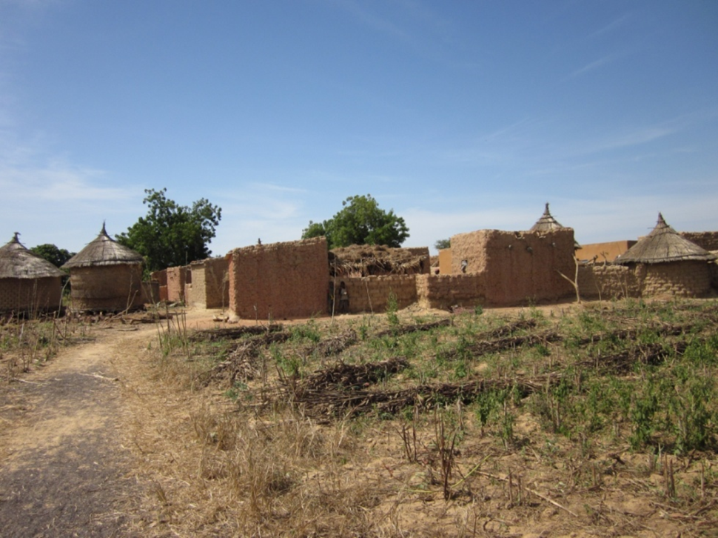

Slide 6
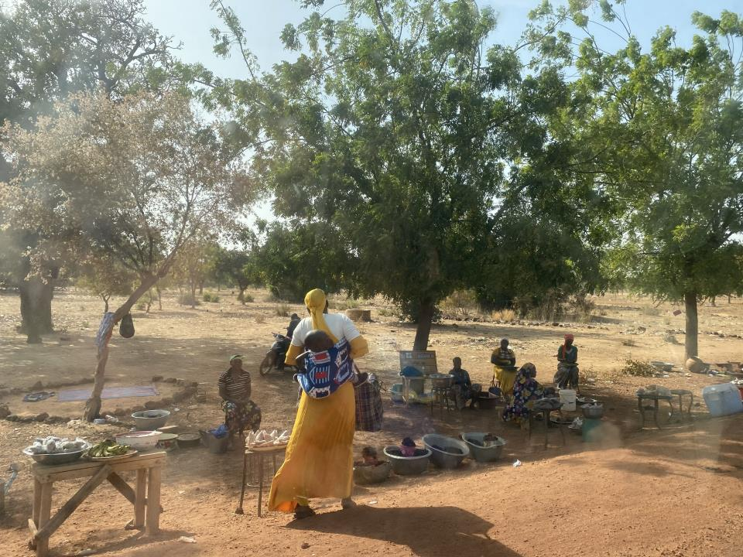

Slide 7
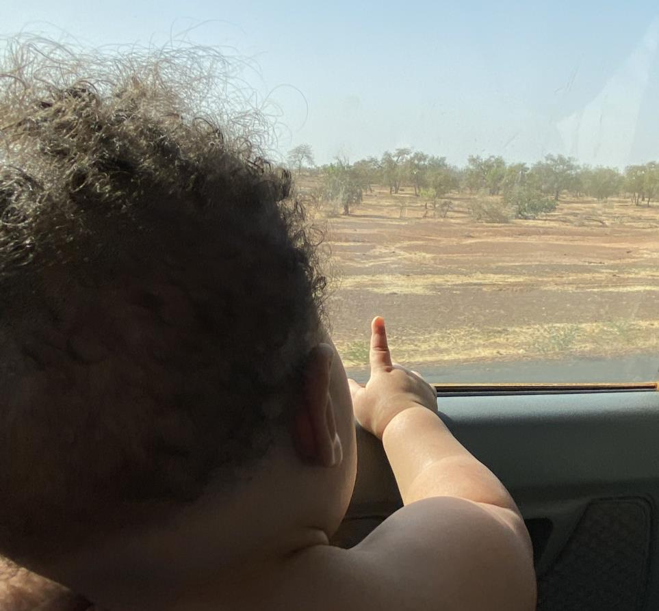

Slide 8
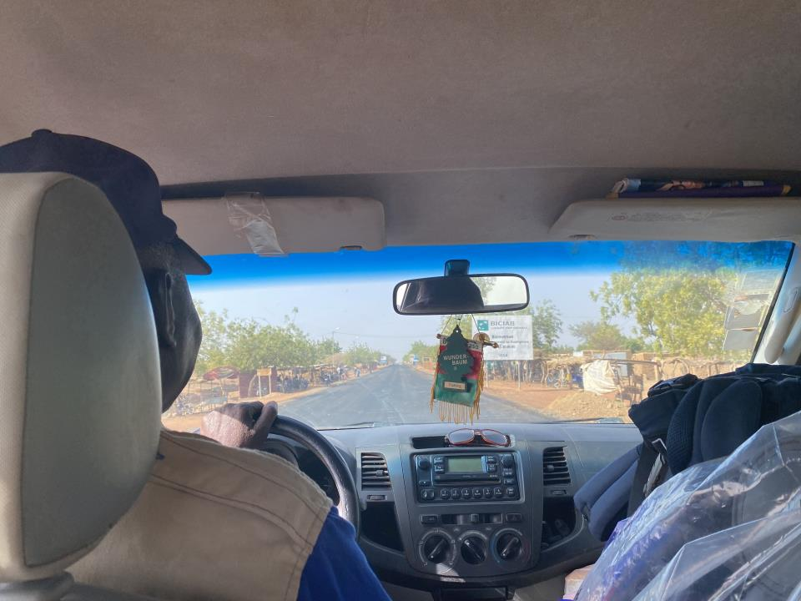

Slide 9
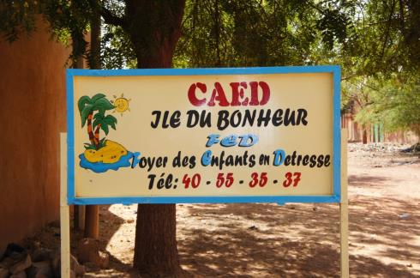
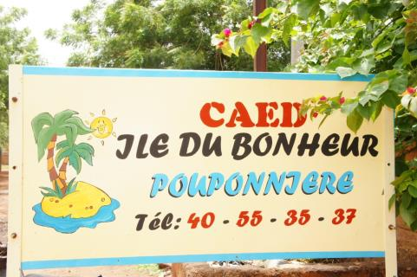
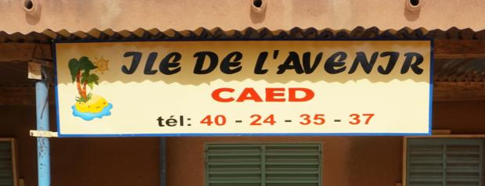

Slide 10
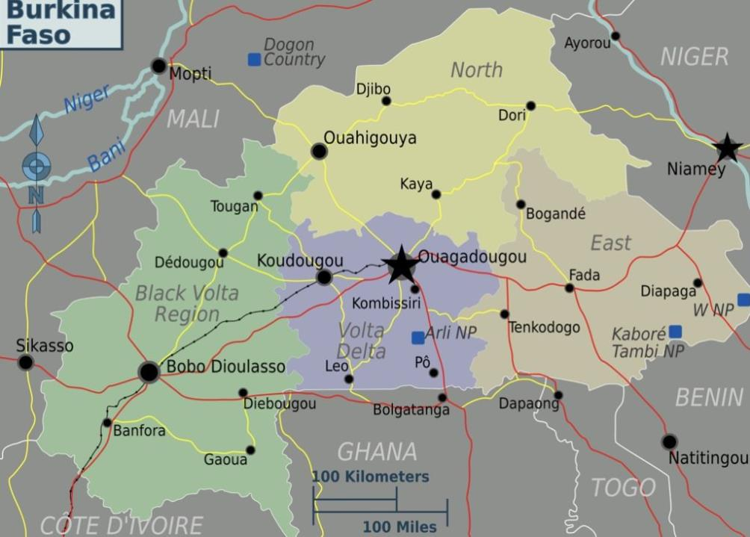

Slide 11
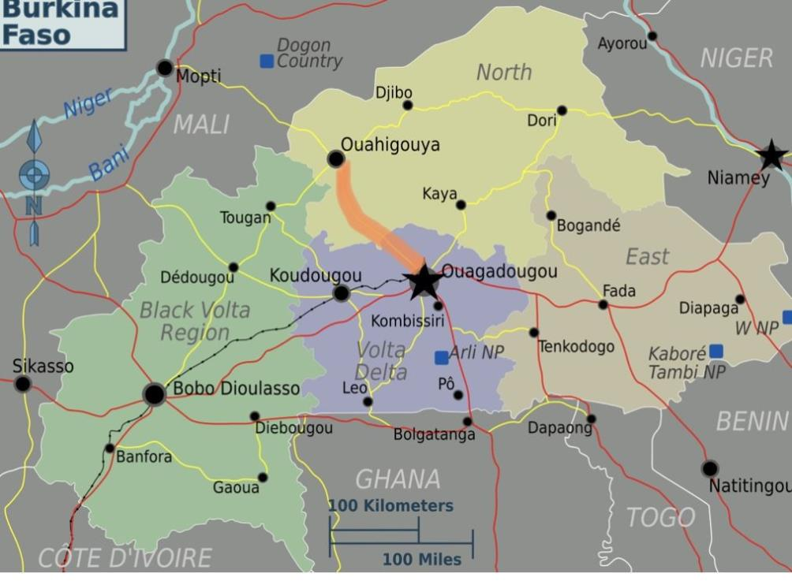

Slide 12
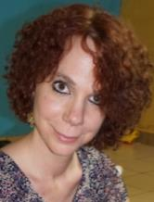
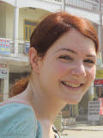
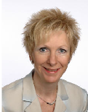
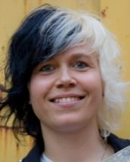
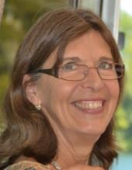
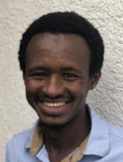
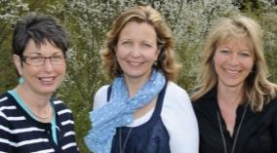
Der Vorstand
Natalie Burlet
Gründerin und
Präsidentin
Nina Werfeli
Vizepräsidentin
Annette Reymond
Sekretariat Buchhaltung
Helferinnen
Dana Lückel
Homepage
Sonia Steiner
Revisionsstelle
Diabetesberatung KSB
Medizinische Unterstützung
Ahmadou Yarbanga
Allrounder

Slide 13
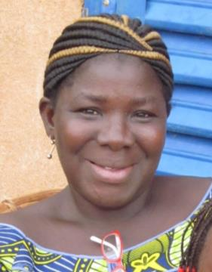
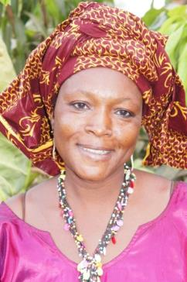
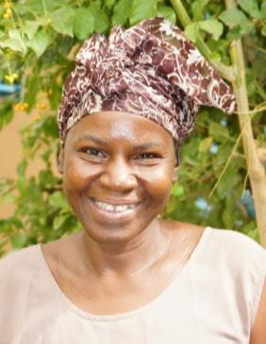
Die einheimischen Mitarbeiter vor Ort…
Blandine Yaméogo
Koordinatorin Gesamtprojekt/
Buchhaltung vor Ort
Aminata Ky
Verantworliche Haus „grosse Kinder“
Marie-Madeleine Sawadogo
Verantworliche Babyhaus

Slide 14
31 einheimische Mitarbeiter…
1 Koordinatorin
18 Kinderbetreuerinnen
1 Kinderbetreuer / künstlerischer Animator
1 Buchhalter
2 Lehrer
1 Krankenpfleger
4 Nachtwächter / Gärtner
2 hauswirtschaftliche Angestellte
1 Chauffeur
Notes:
21 Mitarbeiter

Slide 15
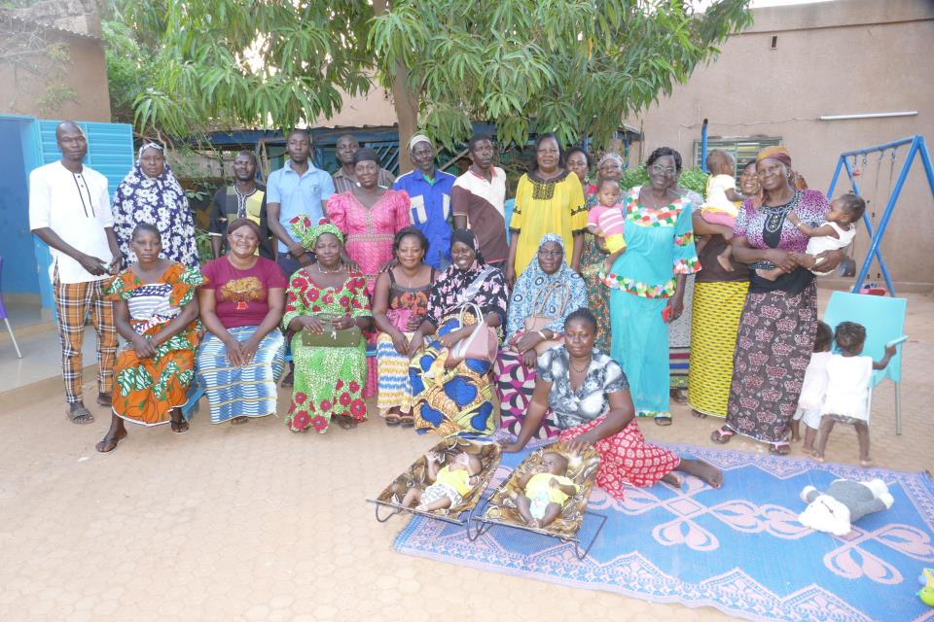

Slide 16
Glücksinsel der Kleinen
15 Säuglinge und Kleinkinder zwischen 0-3 J
Glücksinsel der Grossen
33 Kinder zwischen 3 1/2 - 20 J
Ile de l’Avenir
4 Jugendliche zwischen 17 und 20 Jahren
Kinder im externen Unterstützungsprojekt
16 Kinder zwischen 4-18 J
Notes:
Mit 7 Kindern hat es angefangen...

Slide 17
Alles begann mit einem Versprechen…

Slide 18
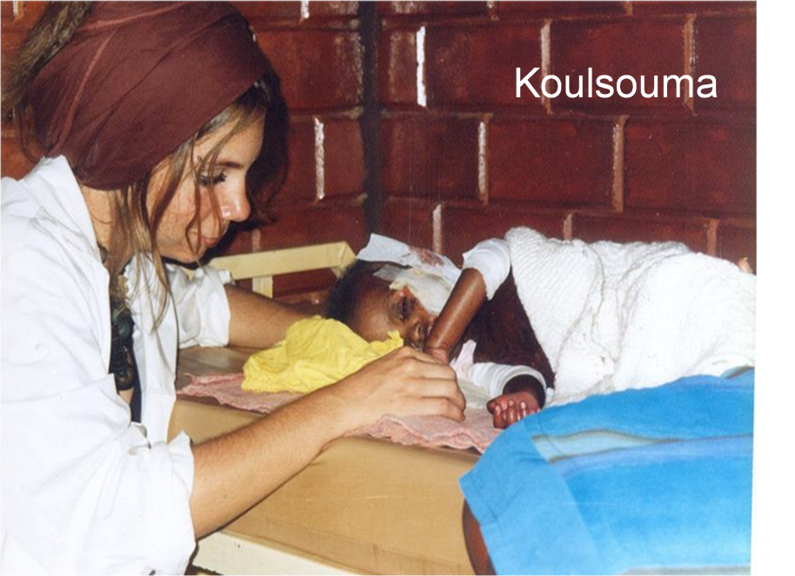

Slide 19
Der Sprung „in den heissen Sand“
Notes:
Nach der Gründung des wohltätigen Vereins Association Sourire aux hommes am 2.November 2006 in Buchs ZH folgte, der Sprung in den heissen Sand

Slide 20
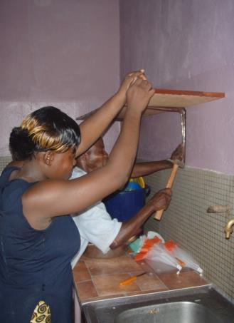
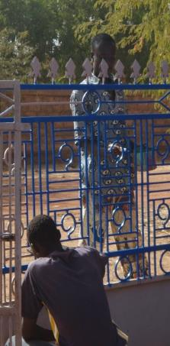
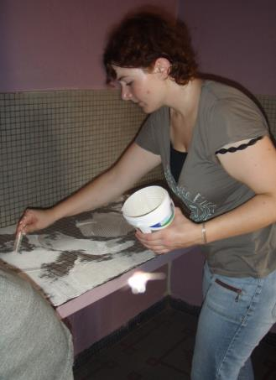

Slide 21
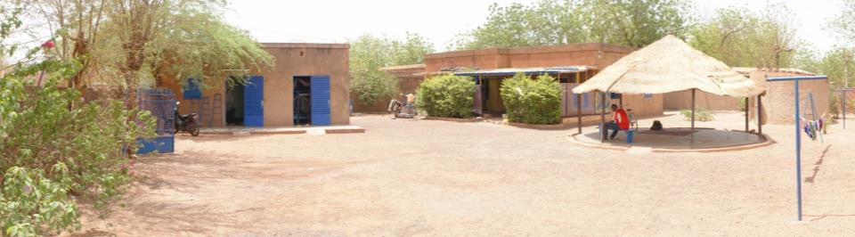
Gründung unseres ersten Waisenhauses (Miethaus) am 15. Januar 2007
Notes:
Some of the traditianal homes has been build around the house…

Slide 22
Der zweite grosse Meilenstein:
Kauf unseres zweiten Hauses im August 2009

Slide 23
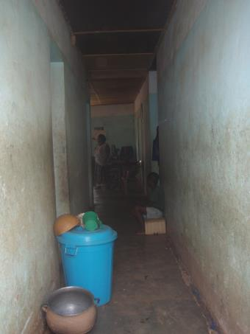
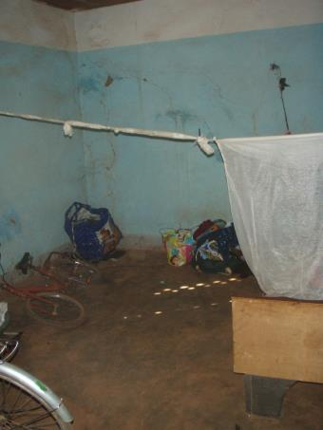
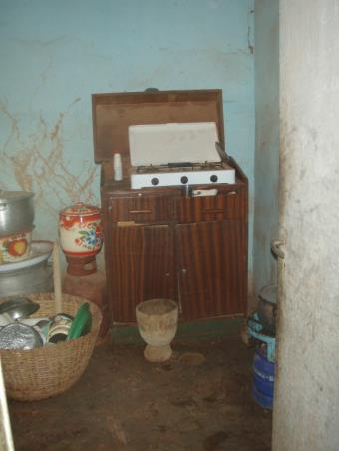

Slide 24
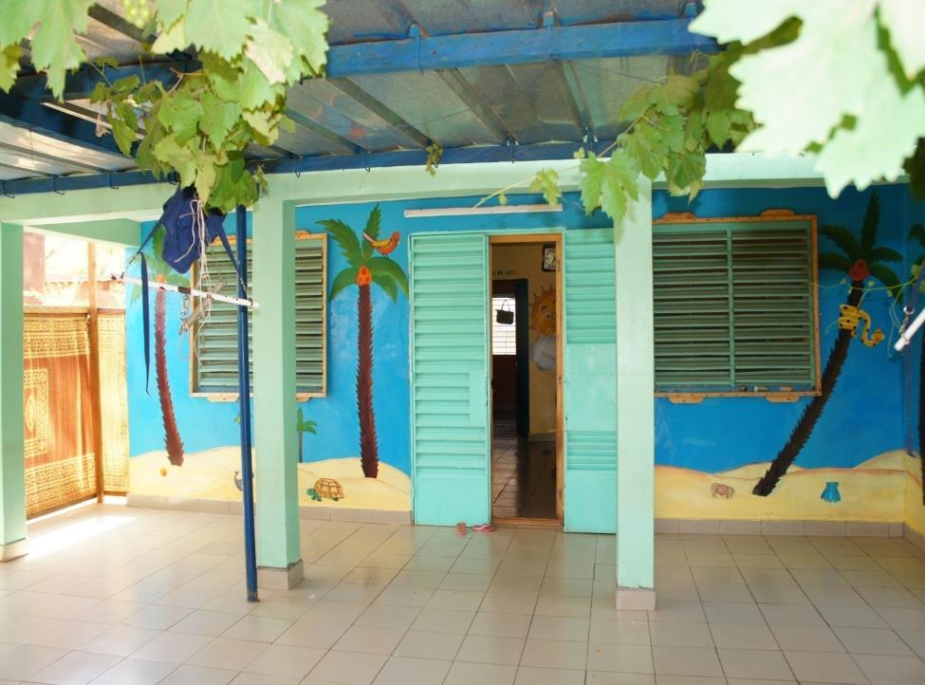
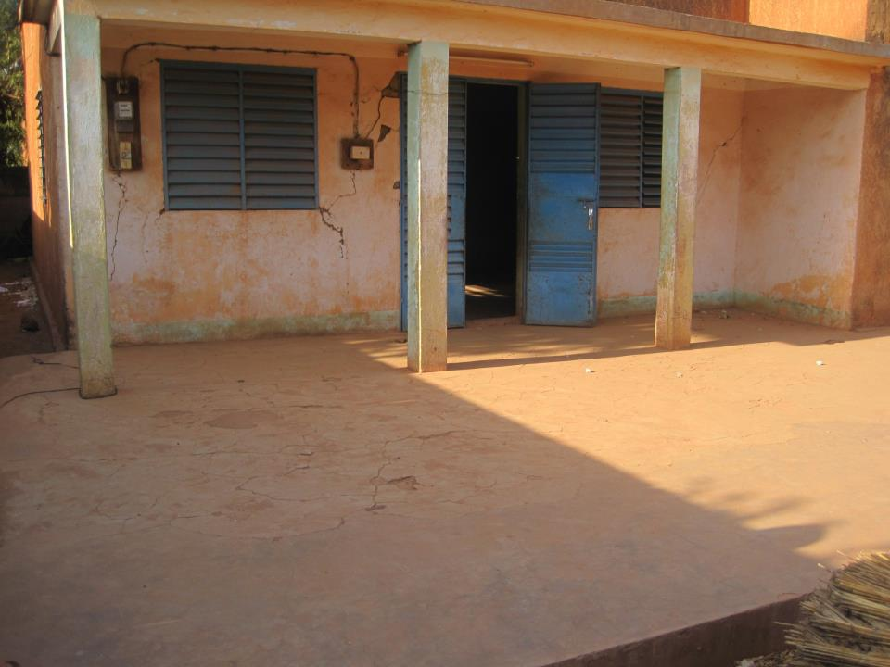

Slide 25
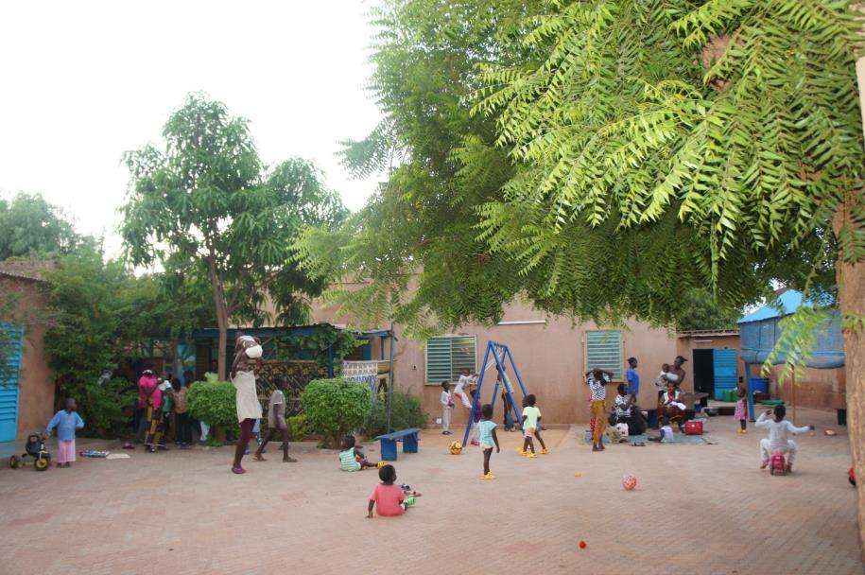

Slide 26
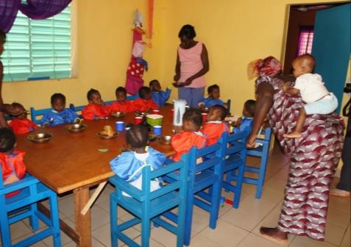
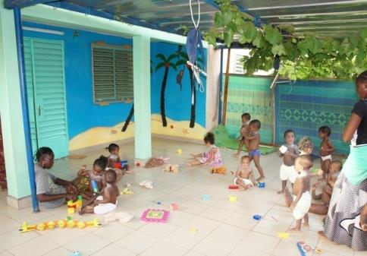
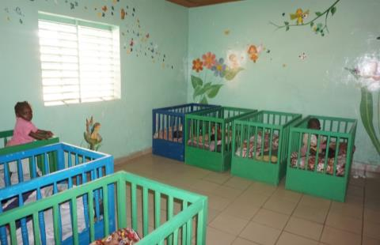
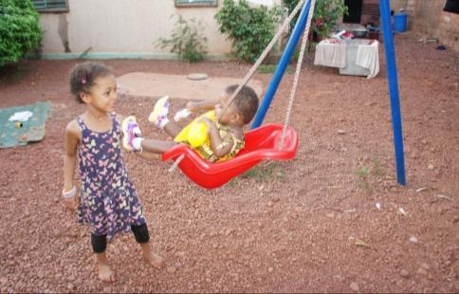

Slide 27
Der dritte grosse Meilenstein:
Kauf einer zweiten eigenen Liegenschaft und ersetzen des gemieteten ersten Hauses im Februar 2014

Slide 28
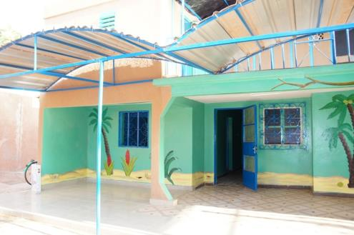
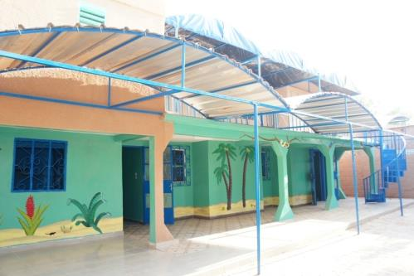
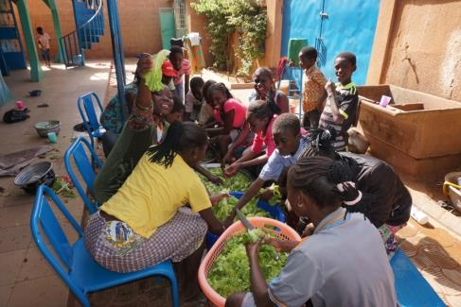
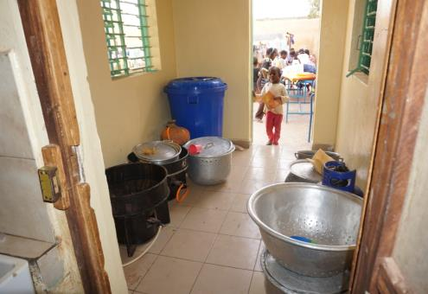
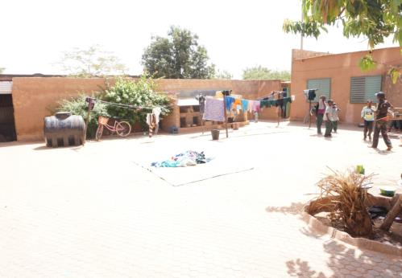

Slide 29
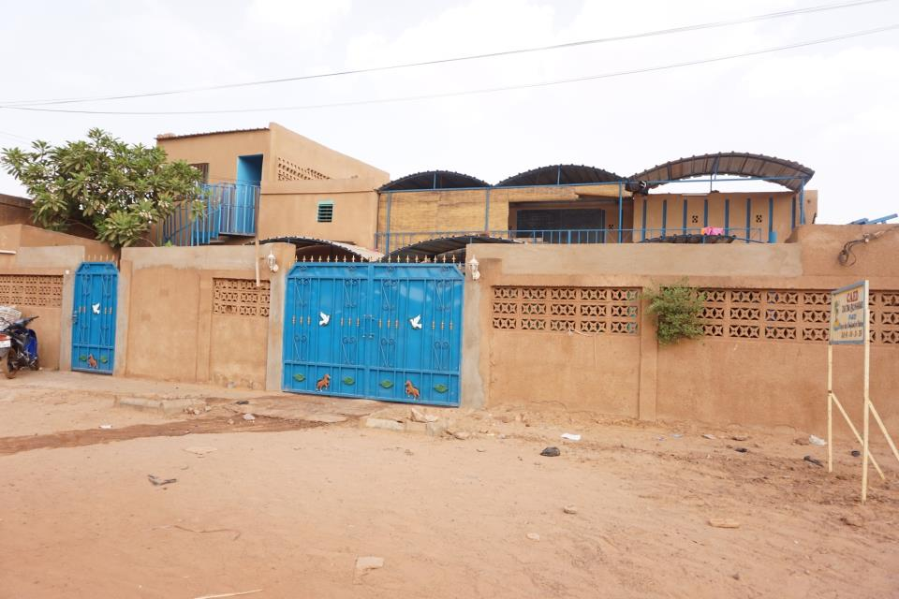

Slide 30
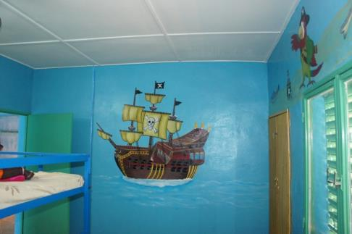
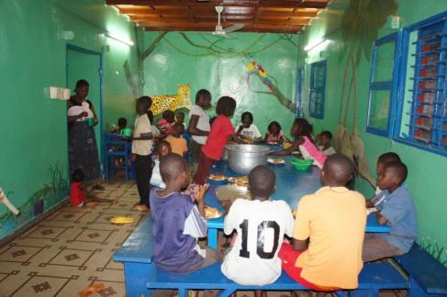
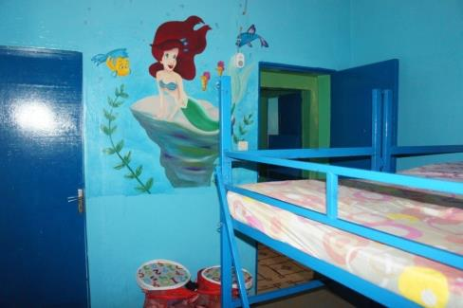
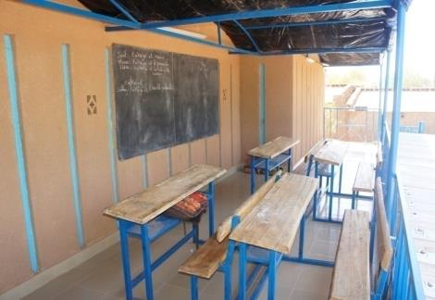

Slide 31




Slide 32




Slide 33

Kindergarten (3 Jahre)

Slide 34

Primarschule (6 Jahre)

Slide 35


Oberstufe/Gymnasium (7 Jahre)

Slide 36

Stützunterricht auf L’Île du Bonheur

Slide 37



Ausbildungen/Studium

Slide 38


Amsetou
Januar 2007, 2 Wochen, 950g, 30 cm
April 2020, 13 Jahre, 156cm
Notes:
She has been found lieing in front of the orphanage gate
She is a very vivacious little girl

Slide 39



Ankunft
2 Jahre später
Bariki

Slide 40


März 13
August 14
Aminata

Slide 41



Die tägliche Wundversorgung…

Slide 42



Slide 43




Slide 44



Slide 45



Slide 46



Slide 47
Weitere bereits realisierte Projekte…

Slide 48


Bohrung in 72 Metern Tiefe vor unserem grossen Haus…

Slide 49


…und Bau einer eigenen Grundwasserpumpe

Slide 50



Slide 51



Slide 52




Bau einer hauseigenen, kleinen Gesundheitsstation

Slide 53
Die nächsten grossen Pläne…

Slide 54
Einbau von Sonnenkollektoren
Einführung und Aufbau einer „Ile de l’Avenir“ für die Jungs
Weiterer Ausbau der „Ile de l‘Avenir“ der Mädchen

Slide 55

Ile de l’Avenir (Mädchen) vor der Renovation…

Slide 56

…und nach der Renovation

Slide 57


Slide 58






Slide 59




Balguissa, 20 Jahre
Adama, 20 Jahre
Limata, 18 Jahre
Maïmouna, 18 Jahre

Slide 60

Herzliche Gratulation zum bestandenen Baccalauréat!!!

Slide 61



Police nationale
Bravo Azeta!

Slide 62


Slide 63



Slide 64


Start der Jungs-WG mit…
Mamoudou, 20 Jahre
Souleye, 18 Jahre

Slide 65



Herzliche Gratulation!
Walilaye,
Dipl.Automechaniker
Alassane,
Dipl. Schreiner
Boureïma,
Dipl. Landwirt

Slide 66






Slide 67



Slide 68


Slide 69


Slide 70
Einige Zahlen in Kürze (2019):
Betrieb beider Waisenhäuser für 1 Jahr
(alles inklusive): 149‘000 CHF
Löhne einheimische Mitarbeiter
(inkl. Sozialleistungen) für 1 Jahr: 42 696 CHF
Nahrungsmittel für 1 Jahr: 32‘600 CHF
davon 3300 CHF für Milch
Kleidung für 1 Jahr : 6000 CHF
Schulkosten und -material für 1 Jahr: 5220 CHF
Medizinische Versorgung für 1 Jahr: 8500 CHF

Slide 71

Wir sind startbereit für die Zukunft!

Slide 72


Slide 73

Barka wusgo!
Danke für Ihre wertvolle Unterstützung!

Slide 74

Das Land Burkina Faso
Einwohner: 16 Millionen
Währung: West Afrikanicher Franc [CFA]
Offizielle Sprache: Französisch
Weitere Sprachen: Mooré, Dioula….
Religion: Animistische Religion 50%
Islam 40%
Christen 10%
Analphabeten: 80%
Lebenserwartung: 45 Y (80-85 Y)
Geburten Mortalität : 11% (0.25%)
Kinder Mortalität: 20%

